Slide 1
LẬP TRÌNH JAVA
Chương 1:
Giới thiệu về Java
Ths. Vũ Duy Khương
FPT Software Company Limited
Notes:
First Class: Introduction, Prerequisites, Advices, Syllabus
Lab 1: Create a Java Project, Compile, and Run.
Show syntax errors
Print program
Capture screen shots, and save it in Word, and print it.
Homework One: Check in the class randomly.

Slide 2
Nội dung của chương 1
Java là gì?
Lịch sử hình thành và phát triển
Các đặc điểm của Java
Bắt đầu với lập trình Java
  Tạo, biên dịch và chạy một ứng dụng Java

Slide 3
Java là gì?
Java là một ngôn ngữ lập trình (programming language): một ngôn ngữ mà bạn có thể học cách viết và máy tính có thể hiểu được
Java hiện đang là một ngôn ngữ rất phổ biến
Java là một ngôn ngữ mạnh và có tầm bao quát rộng
  nhưng nó không đơn giản!
Được so sánh với C++, Java rất "tao nhã" (elegant)

Slide 4
Lịch sử
1990, James Gosling và Sun Microsystems
Tên ban đầu: Oak (cây sồi)
Java, 20/05/1995, Sun World
HotJava
  Trình duyệt Web hỗ trợ Java đầu tiên
JDK Evolutions
J2SE, J2ME, and J2EE

Slide 5
Các đặc điểm của Java
Java is simple
Java is object-oriented
Java is distributed
Java is interpreted
Java is robust
Java is secure
Java is architecture-neutral
Java is portable
Java’s performance
Java is multithreaded
Java is dynamic
đơn giản
hướng đối tượng
phân tán
thông dịch
mạnh mẽ
bảo mật
kiến trúc trung tính
khả chuyển
hiệu quả cao
đa tuyến
linh động

Slide 6
Các phiên bản JDK
(Java Devenlopment Kit)
Java 1
  JDK 1.02 (1995)
  JDK 1.1 (1996)
Java 2
  SDK v 1.2 (JDK 1.2, 1998)
  SDK v 1.3 (JDK 1.3, 2000)
  SDK v 1.4 (JDK 1.4, 2002)
  SDK v 5.0 (JDK 5.0, 2004)

Slide 7
JDK Editions
Java Standard Edition (J2SE)
  J2SE có thể được dùng để phát triển các ứng dụng hoặc các applet độc lập phía client (client-side).
Java Enterprise Edition (J2EE)
  J2EE có thể được dùng để phát triển các ứng dụng phía server (server-side) như các Java servlet và Java ServerPages.
Java Micro Edition (J2ME).
  J2ME có thể được sử dụng để phát triển các ứng dụng cho các thiết bị di động như ĐTDĐ.
Bài giảng sử dụng J2SE để giới thiệu lập trình Java.

Slide 8
Java IDE Tools
JCreator
Forte by Sun MicroSystems
Borland JBuilder
Microsoft Visual J++
WebGain Café
IBM Visual Age for Java

Slide 9
Bắt đầu với lập trình Java
Một chương trình Java đơn giản
Biên dịch chương trình
Chạy chương trình

Slide 10
Một chương trình Java đơn giản
Ví dụ 1.1
// Chương trình in dòng: Welcome to Java!
package ch01;
public class Welcome {
public static void main(String[] args) {
System.out.println("Welcome to Java!");
}
}
Source
Run

Slide 11
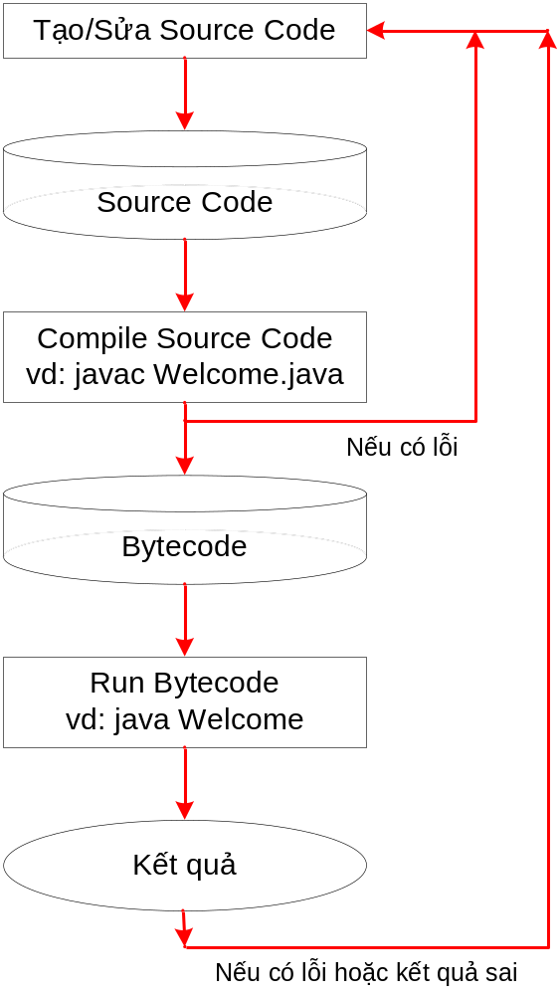
Tạo, biên dịch, chạy chương trình
Tạo:
  Soạn thảo chương trình (Notepade, Wordpad…)
  Ghi tệp tên Welcome.java
  vào thư mục C:\javapro
Biên dịch:
  Trên cửa sổ lệnh (cmd.exe)
  cd\ ↵
  cd javapro ↵
  javac Welcome.java ↵
Chạy:
  java Welcome ↵

Slide 12
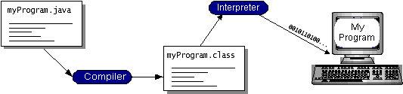
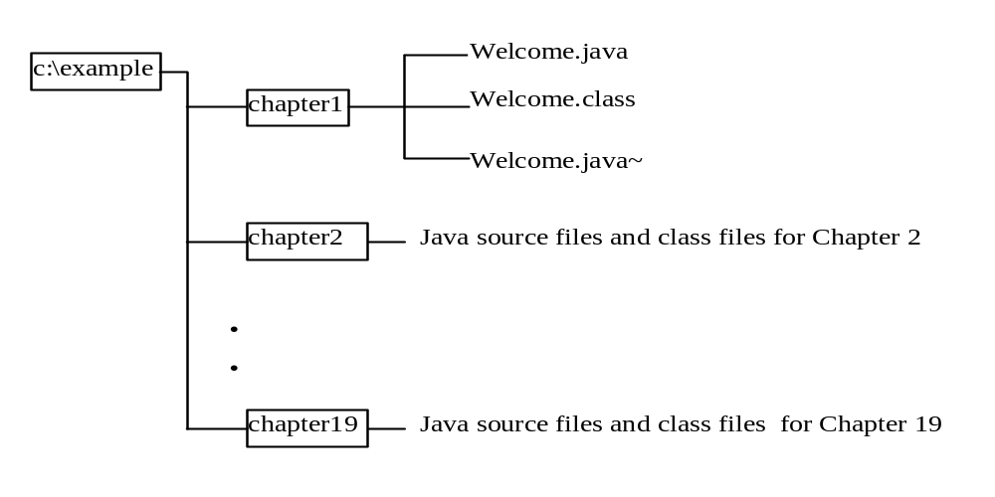
Biên dịch và chạy một chương trình
Cần xác định các tệp được lưu trong thư mục nào

Slide 13
Các thành phần của một chương trình Java
Chú giải - Comments
Đóng gói - Package
Từ khóa - Reserved words
Từ bổ nghĩa - Modifiers
Câu lệnh - Statements
Khối - Blocks
Lớp - Classes
Phương thức - Methods
Phương thức chính - The main method

Slide 14
Comments
Trong Java, các chú giải có thể được đặt :
  sau 2 dấu gạch chéo // trên 1 dòng
  giữa dấu mở /* và đóng */ trên 1 hoặc nhiều dòng
Khi trình biên dịch gặp:
  //, nó bỏ qua tất cả các ký tự sau // trên dòng đó
  /*, nó quét tìm đến */ tiếp sau và bỏ qua mọi ký tự nằm giữa /* và */.

Slide 15
Package
Dòng thứ hai trong chương trình (package ch01;) xác định một tên gói, ch01, cho class Welcome. Forte biên dịch source code trong tệp Welcome.java, tạo ra tệp Welcome.class, và lưu Welcome.class trong thư mục ch01.

Slide 16
Reserved Words
Reserved words hay keywords là những từ có nghĩa xác định đối với trình biên dịch và không thể sử dụng cho các mục đích khác trong chương trình.
VD: khi trình biên dịch gặp từ class, nó hiểu rằng từ ngay sau class là tên của class.
Các từ khóa khác trong ví dụ 1.1 là public, static, và void. Chúng sẽ được giới thiệu ở phần sau.

Slide 17
Modifiers (Từ bổ nghĩa)
Java sử dụng một số từ khóa gọi là modifiers để xác định các thuộc tính của dữ liệu, các phương thức, lớp, và chúng có thể được sử dụng như thế nào.
Các ví dụ từ bổ nghĩa là public, static, private, final, abstract, và protected.
Một dữ liệu, phương thức, hoặc lớp public thì có thể truy nhập được bởi chương trình khác. Một dữ liệu hay phương thức private thì không thể.
Modifiers sẽ được thảo luận ở Chương 6, "Objects and Classes."

Slide 18
Statements
Một câu lệnh (statement) đại diện cho một hành động hoặc một chuỗi các hành động.
Câu lệnh System.out.println("Welcome to Java!") trong chương trình ví dụ 1.1 là một câu lệnh hiển thị lời chào "Welcome to Java!".
Mọi câu lệnh trong Java kết thúc bởi một dấu chấm phẩy (;).

Slide 19
Blocks
Một cặp dấu ngoặc nhọn trong một chương trình hình thành một khối nhóm các thành phần của một chương trình.
Vai trò tương tự cặp từ khóa Begin …end; trong Pascal
public class Welcome {
public static void main(String[] args) {
System.out.println("Welcome to Java!");
}
}
Class block
Method block

Slide 20
Classes
Class (lớp) là thiết yếu trong xây dựng cấu trúc Java. Một class là một khuôn mẫu hay bản thiết kế cho các đối tượng.
Để lập trình trong Java, bạn phải hiểu các class và có thể viết, sử dụng chúng.
Những bí ẩn của class sẽ tiếp tục được khám phá dần xuyên suốt khóa học.
Bây giờ bạn chỉ cần hiểu một chương trình được xác định bằng cách sử dụng một hay nhiều class.

Slide 21
Methods
System.out.println là gì? Đó là một method (phương thức): một tập các câu lệnh thực hiện một chuỗi các thao tác để hiển thị một thông tin trên màn hình.
Nó thậm chí có thể được sử dụng mà không cần hiểu đầy đủ chi tiết nó làm việc như thế nào.
Nó được sử dụng bằng cách gọi một câu lệnh với tham số chuỗi ký tự (string) được bao bởi cặp dấu nháy kép. Trong trường hợp này, tham số là "Welcome to Java!"
Bạn có thể gọi phương thức println với các tham số khác nhau để in ra những message khác nhau.

Slide 22
main Method
main method cung cấp sự kiểm soát luồng chương trình. Trình biên dịch Java thực hiện ứng dụng bằng cách gọi đến main method.
Mọi chương trình Java phải có main method, nó là điểm khởi đầu khi thực hiện chương trình.
Dạng thức của main method:
public static void main(String[] args) {
// Statements;
}

Slide 23
Hiển thị văn bản trong Message Dialog Box
bạn có thể sử dụng phương thức showMessageDialog trong lớp JOptionPane. JOptionPane là một trong nhiều lớp được định nghĩa trước trong hệ thống Java để có thể tái sử dụng.
Source

Slide 24
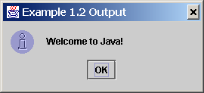
Phương thức showMessageDialog
JOptionPane.showMessageDialog(null,
"Welcome to Java!",
"Example 1.2 Output", JOptionPane.INFORMATION_MESSAGE));

